Slide 1

Tillsammans gör vi större skillnad

Slide 2
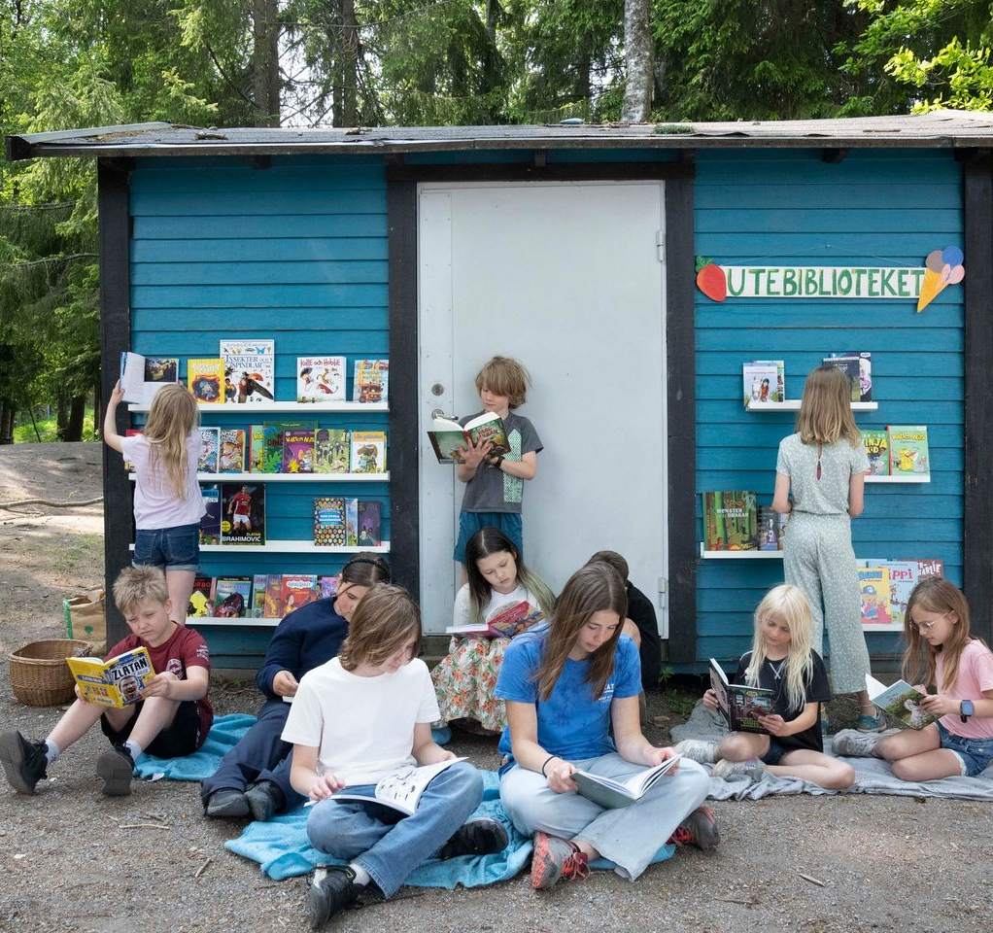
Vad är Läsa äger?
Varje sommar tappar nästan varannan elev i sin läsförmåga – och allra mest påverkas de barn som redan har det svårt med läsningen. Läsa äger handlar om att hela skolan engagerar sig i gemensamma läsaktiviteter som väcker och stärker läslusten, även under sommaren. Läsa äger har stöd i forskning som bekräftar att Läsa äger ger effekt.
Tillsammans arbetar vi för alla barns rätt till en läsande gemenskap!

Slide 3
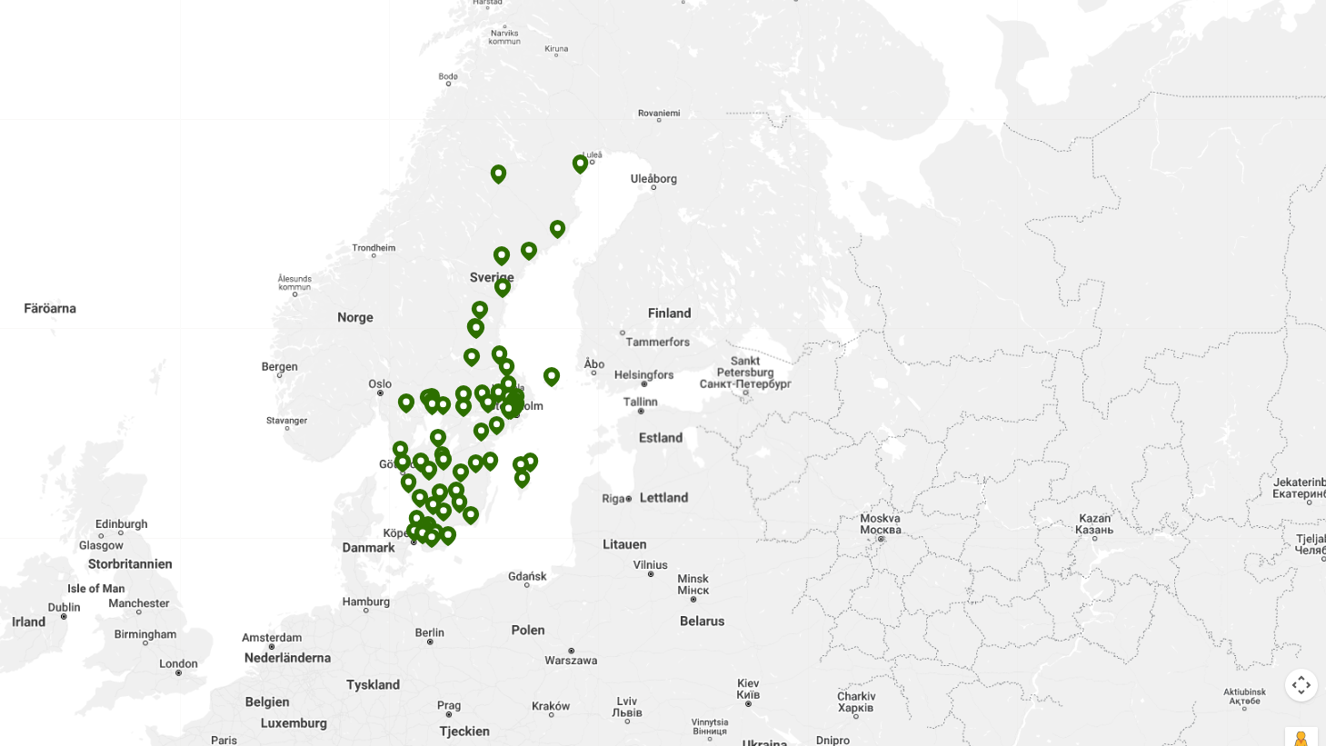
Läsa äger sprider sig i landet och finns nu i över 100 kommuner. I sommar räknar vi med 1 300 feriepraktikanter kommer att gå ut i Sverige, från Simrishamn i söder till Piteå i norr, för att sprida högläsning varvat med rörelseglädje.

Slide 4

Tillsammansarbete
Att vara en del av Läsa äger är stort. När vi krokar arm höjs värdet av arbetet på flera sätt. Det finns många engagerade kollegor som gärna delar med sig.
Inspirationsbank
Vi delar med oss av övningar, tips och trix och inspirationsmallar.
Kom igång
Vi peppar kommuner, bibliotek, skolor och fritidshem som vill komma igång med det läsfrämjande arbetet.
Goda exempel
Vi delar med oss av goda exempel runt om i landet genom nyhetsbrev och digitala och fysiska träffar.
Boken Läsa äger – Tillsammans minskar vi lästappet ger inspiration och tips till dig som vill komma igång

Slide 5
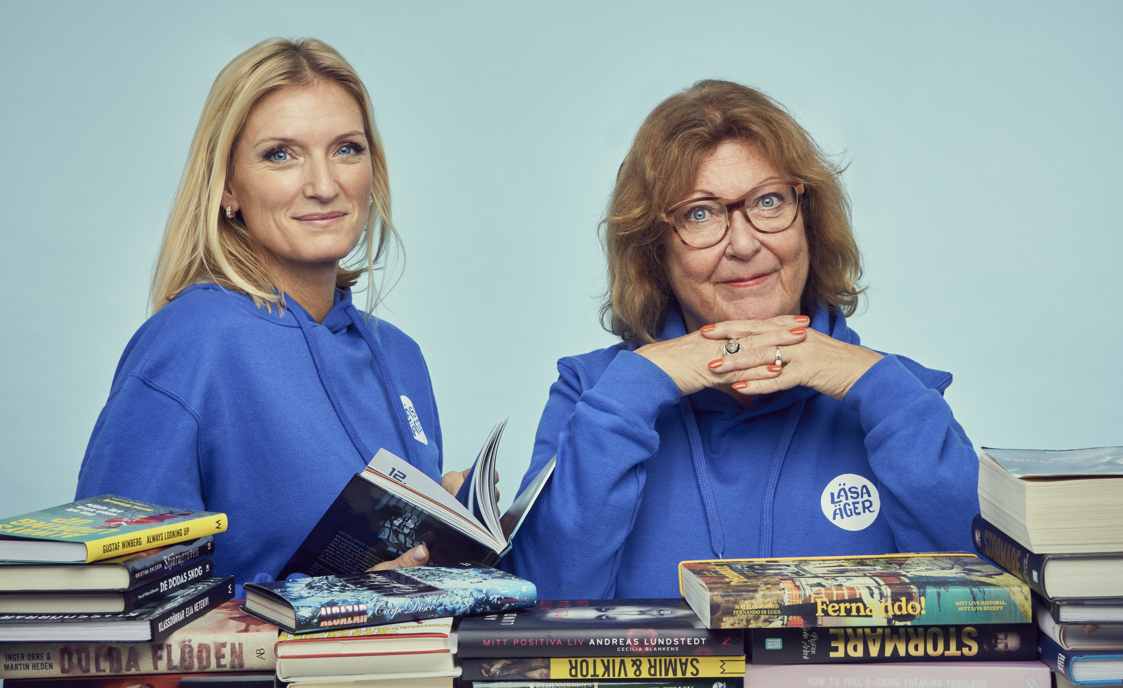


Slide 6

Bonniers Familjestiftelse verkar för att stärka kommande generationers möjlighet att utveckla och delta i det demokratiska samtalet. Anneli Glamsare Initiativtagare Läsa äger anneli@bonniersfamiljestiftelse.se Lovisa Fhager Logothetis Generalsekreterare Bonniers Familjestiftelse lovisa@bonniersfamiljestiftelse.se

